Slide 1

Blazor

Slide 2
Blazor
Agenda
Einführung, Geschichte, Hosting Modelle
Demo: Aufbau und Beispiel
Blazor vs. Angular, React & Co.

Slide 3

Blazor
Framework für interaktive Webanwendungen mit C# und HTML

Slide 4
Blazor
… und weiter?
Client- oder Serverseitig
Keine Plugins notwendig
Komponentbasiert
Integriert in Visual Studio, .NET & Co.

Slide 5
Blazor
Vergangenheit, Gegenwart, Zukunft
2015 “Hobbyprojekt”
2018 Experiment
April 2019 Blazor Preview
September 2019 Blazor Release (Server)
Mai 2020 Blazor Release (Client)
November 2020 Integration in .NET 5
2021 Integration in MAUI

Slide 6
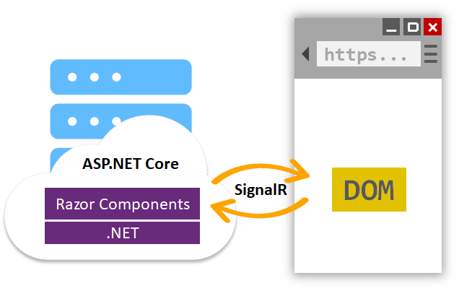


Blazor
Serverseitig
Kleine Downloadgrösse
Unterstützt alle Browser & serverseitigen APIs
Volle Debugging Unterstützung
Kein Offline Support
Verzögerungen durch Netzwerk
Skalierung
https://docs.microsoft.com/en-us/aspnet/core/blazor/?WT.mc_id=dotnet-35129-website&view=aspnetcore-6.0

Slide 7
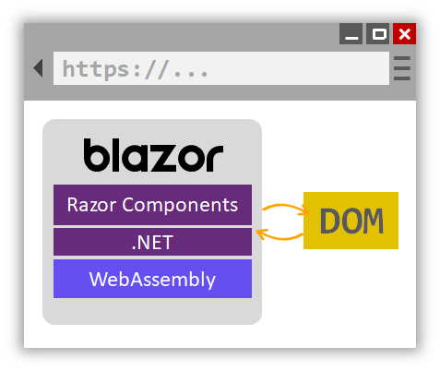
Blazor
Clientseitig (Web Assembly)
Lauffähig auf allen modernen Browser
Kein .NET nötig auf Server
SPA User Experience
Kein Support für ältere Browser
Initiale Downloadgrösse
Debugging Support limitiert
https://docs.microsoft.com/en-us/aspnet/core/blazor/?WT.mc_id=dotnet-35129-website&view=aspnetcore-6.0
Notes:
Kein Pausieren bei nicht behandelten Exceptions
Keine Breakpoints im Code, die vor dem Debugging Proxy sind
Kein Debugging in WSL oder Codespaces

Slide 8
Blazor
Neues in .NET 6
Hot Reload
Web Assembly AOT
Hybride Apps mit .NET MAUI

Slide 9
Blazor
Zeig her den Code !

Slide 10


Blazor
Blazor vs Angular & Co.
SPA mit C#
Keine JavaScript Kenntnisse
Schneller Einstieg
Kleines Ökosystem
Noch nicht ganz ausgereift
Verschleiert das Web
Grosses Ökosystem
Battle-proven
(zu) schnelle Releasezyklen
Hohe Lernkurve

Slide 11
Blazor
Einsatzszenarien
Fehlendes Know-How im JavaScript Ökosystem
Migration von Web Forms Projekten

